Slide 1
교육과정의 프로젝트를 진행 중 이기 때문에 아직 미완성된 곳이 있을 수 있습니다.

Slide 2
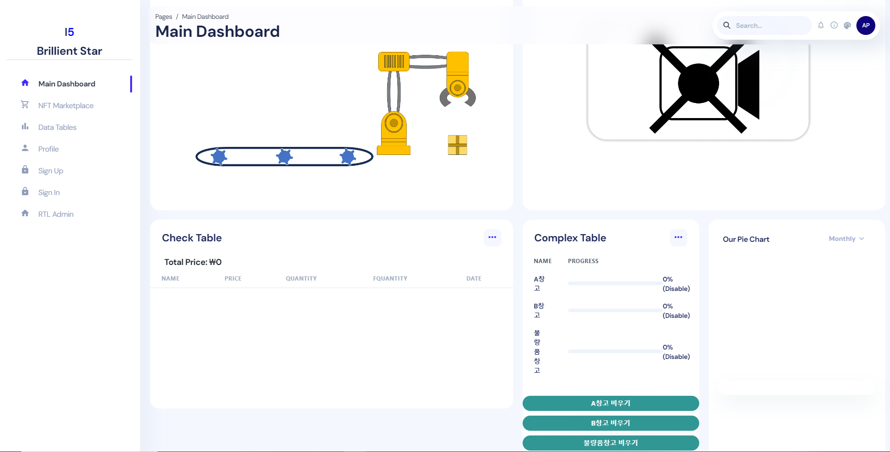
Gif를 이용한 장비 모니터링입니다.
QR코드를 인식하는 AI카메라의 화면을 송출하게 했습니다. Kafka를 통해서 on/off 제어가 가능합니다.
교육과정의 프로젝트를 진행 중 이기 때문에 아직 미완성된 곳이 있을 수 있습니다.
DB에 저장된 상품목록을 불러오고
수정 및 삭제가 가능합니다.

Slide 3
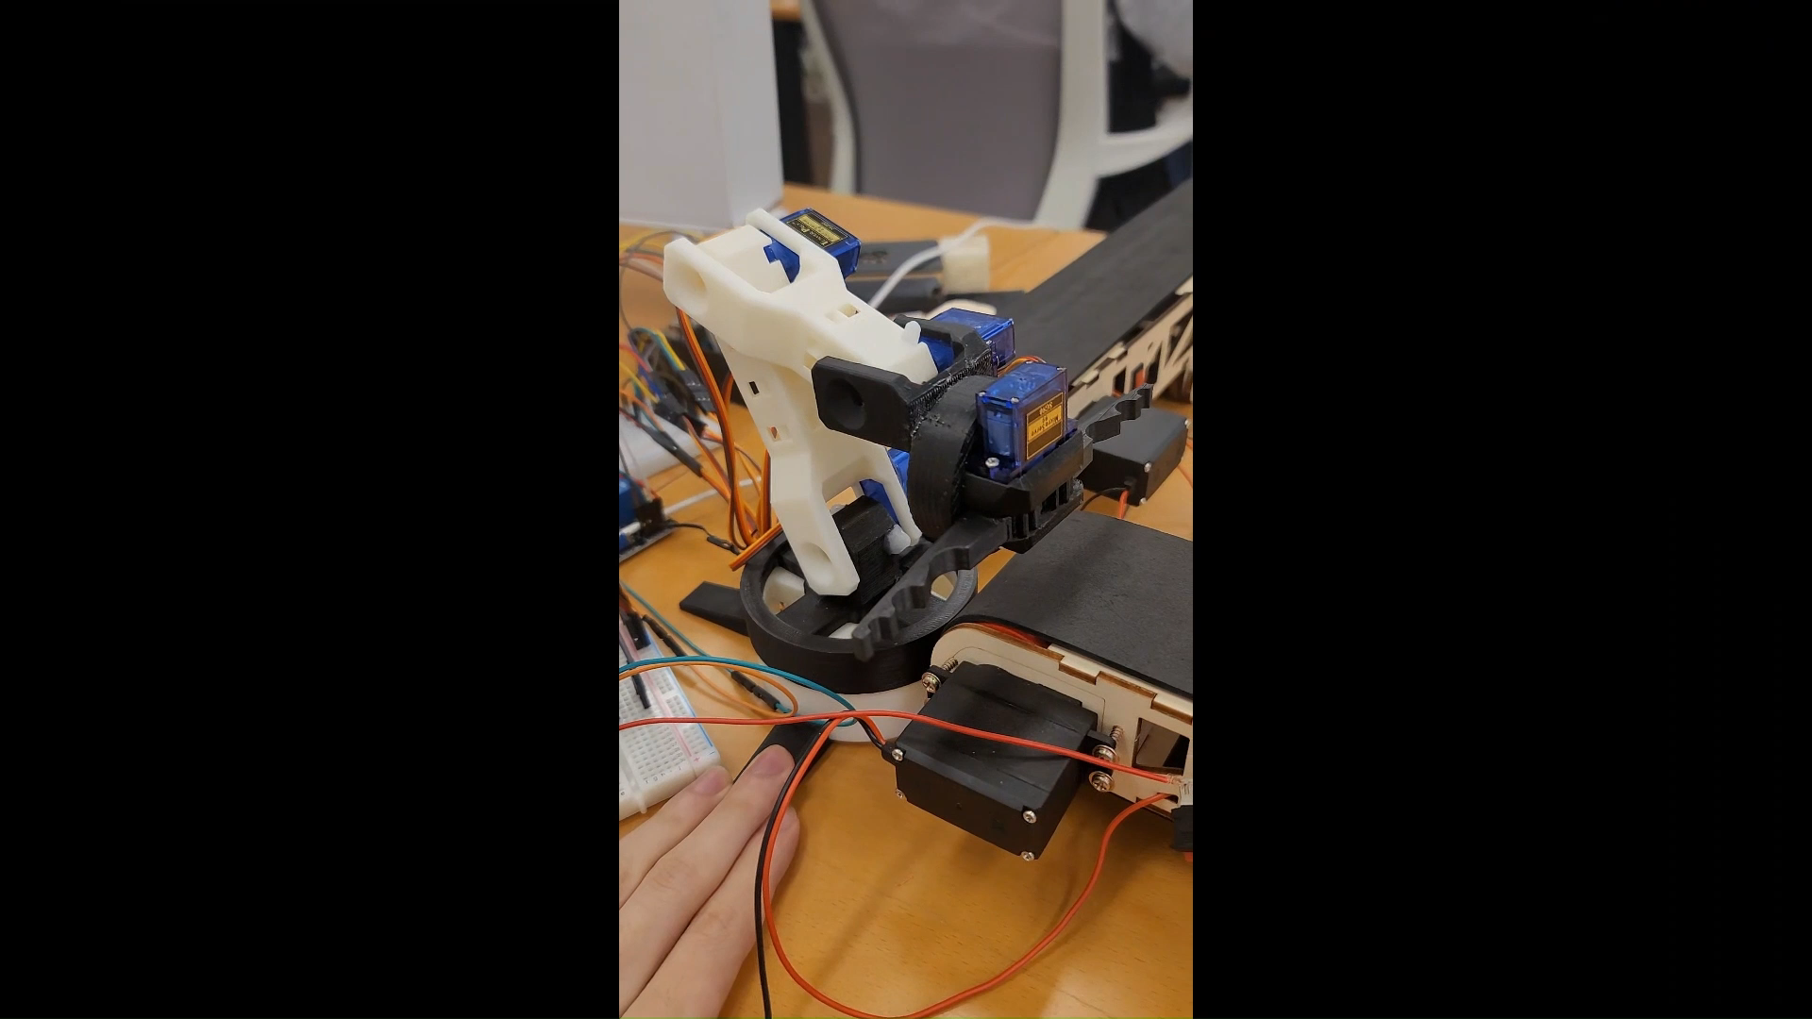
라즈베리파이 내에서 파이썬 코드를 실행하여 로봇팔을 제어합니다.

Slide 4
